Slide 1
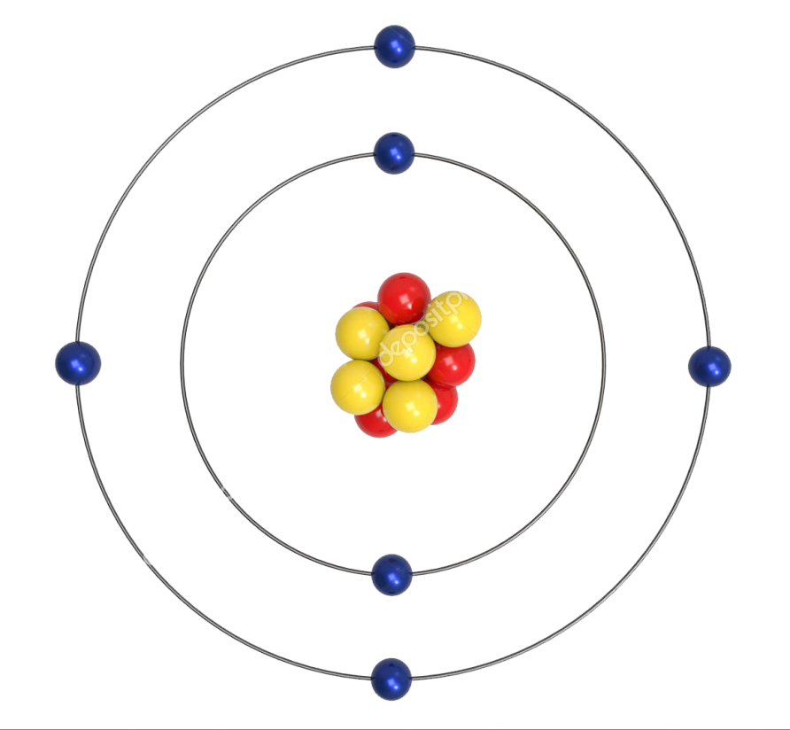
স্বাগতম

Slide 2
শাহাদাত হুসেন (সহকারী শিক্ষক)
ফরিজা খাতুন বালিকা উচ্চ বিদ্যালয়
ফেঞ্চুগঞ্জ, সিলেট
শ্রেনিঃ নবম
বিষয়ঃ রসায়ন
অধ্যায়ঃ ৩য়
পাঠ –পদার্থের গঠন

Slide 3
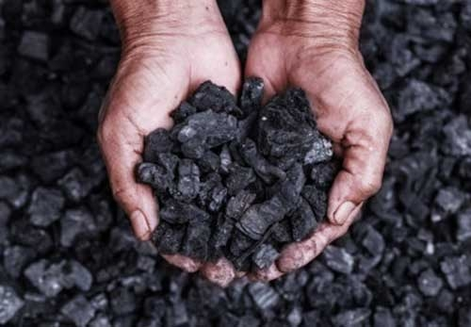
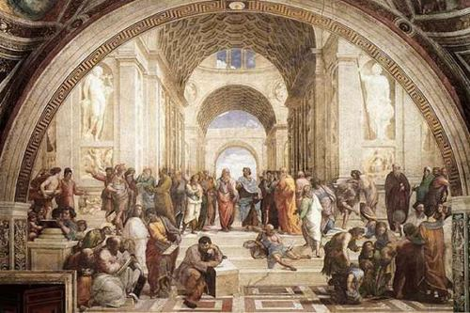
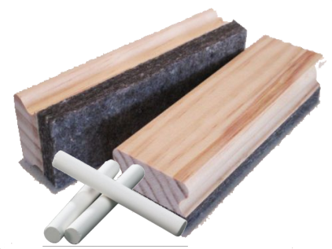
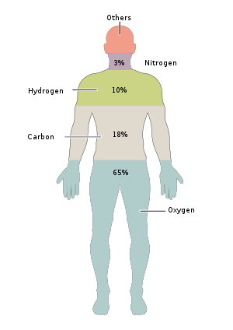
তোমরা কি বলতে পারবে ?
কি দিয়ে তৈরী?
পানি
আগুন
মাটি
প্রাচীন গ্রীক দার্শনীকেরা মনে করতেন
বাতাস

Slide 4
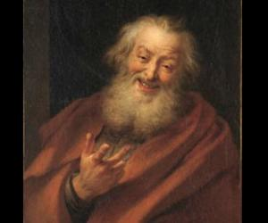
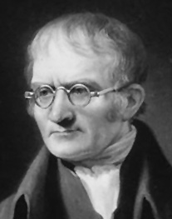
তবে গ্রীক দার্শনিক ডেমোক্রিটাস বলেন
সকল পদার্থের একক রয়েছে যা খুবই ক্ষুদ্র এবং অবিভাজ্য
তিনি এর নাম দেন এট্ম
যার অর্থ অবিভাজ্য
পরবর্তীতে ১৮০৩ ব্রিটিশ বিজ্ঞানী জন ডাল্টন বলেন
পদার্থের একক রয়েছে যা খুবই ক্ষুদ্র এবং অবিভাজ্য কনা দ্বারা গঠিত

Slide 5
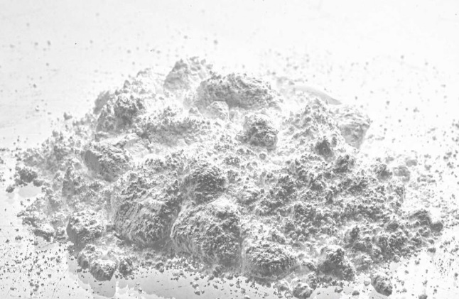
পদার্থের গঠন
কিন্তু বর্তমানে আমরা জানি
আজকে আমাদের আলোচ্য বিষয়
3.1,2
মৌলিক ও যৌগিক পদার্থ পরমানু ও অনু
3.3,3.4
মৌলের প্রতীক ও সংকেত
পদার্থ পরমানু নামক ক্ষুদ্র কণা দিয়ে তৈরী।
3.5
পরমানুর ভেতরের কনা

Slide 6
মৌলিক ও যৌগিক পদার্থ
এতে রয়েছে শুধু মাত্র কার্বনের পরমাণু
আমরা যদি কিছু কয়লা নিয়ে অনবরত ভাঙতে থাকি তবে কি দেখব

Slide 7
মৌলিক ও যৌগিক পদার্থ
অথবা যদি এক গ্লাস পানির কথা চিন্তা কর তাহলে দেখব যে
পানির মধ্যে রয়েছে অসংখ্য হাইড্রোজেন ও অক্সিজেনের কনা

Slide 8
মৌলিক ও যৌগিক পদার্থ
আর একটি অক্সিজেনের ও দুটি হাইড্রোজেন পরমানু মিলে তৈরি হয় পানি র একটি অনু

Slide 9
মৌলিক ও যৌগিক পদার্থ
একক কাজ সময় ৩ মিনিট
খাবার লবন যৌগিক পদার্থ কেন?
অপরদিকে পানি যেহেতু অক্সিজেন ও হাইড্রোজেন দুই ধরনের মৌলিক পদার্থ দ্বারা গঠিত তাই পানি একটি যৌগিক পদার্থ ।
যেহেতু কয়লা বিশ্লেষন করলে এতে কার্বন ছাড়া আর কিছু পাওয়া যায়না তাই কয়লা একটি মৌলিক পদার্থ ।

Slide 10
মৌলিক ও যৌগিক পদার্থ
মৌলিক পদার্থ
যৌগিক পদার্থ ।
নাইট্রোজেন
সালফার
হাইড্রোজেন
অক্সিজেন
কার্বন
মৌলিক পদার্থ বাদে
যৌগিক পদার্থ ।
ক্যালসিয়াম
মেগনেসিয়াম
১১৮ টি মৌলিক পদার্থ
৯৮ টি প্রাকৃতিক
২০টিকৃত্রিম

Slide 11
অনু ও পরমানু
আমরা দেখলাম কয়লা শুধু মাত্র কার্বন পরমাণু দ্বারা গঠিত
অপর দিকে দুটি হাইড্রোজেন ও একটি অক্সিজেন পরমাণু দ্বারা একটি পানির অনু গঠিত
তাহলে অনু অথবা পরমাণু আসলে কী?

Slide 12
অনু ও পরমানু
হাইড্রজেন এর দুটি পরমাণু ও
অক্সিজেনের একটি পরমাণু মিলে
অর্থাৎ কয়েকটি পরমাণু মিলে তৈরি হয় পানির একটি অনু।
যেখানে পানির বৈশিষ্ট্য হাইড্রোজেন এবং অক্সিজেন পরমানুর বৈশিষ্ট্য থেকে সম্পূর্ণ আলাদা।
এখানে কয়লা শুধুমাত্র কার্বন দ্বারা গঠিত তাই কয়লার মধ্যে অবস্থিত প্রতিটি কার্বন এক একটি পরমাণু
সুতরাং অণু হল কয়েকটি পরমানুর সমন্বয়।

Slide 13
অনু ও পরমানু
এরকম কয়েকটি টি অনু হল
O
C
O
O
১ টি অনু
O
১ টি অনু
অক্সিজেন
কার্বন ডাই অক্সাইড
Na
Cl
১ টি অনু
সোডিয়াম ক্লোরাইড বা খাবার লবন

Slide 14
মৌলের প্রতীক
এছাড়া কিছু মৌলের ল্যাটিন ও আরবি নাম থেকে প্রতিক লেখা হয়
N
Nitrogen
মৌলকে সংক্ষিপ্ত আকারে লিখে প্রকাশ করার পদ্ধতিকে প্রতিক বলে যেমন
H
Hydrogen
ল্যাটিন নাম
ইংরেজি নাম
S
Sulfur
Na
Natrium
সোডিয়াম
১) ইংরেজি নামের প্রথম অক্ষর লিখতে হয়
O
Oxygen
Cu
cuprum
কপার
C
Carbon
২) দুটি মৌলের প্রথম অক্ষর একই হলে নামের প্রথম অক্ষরের পরে অন্য একটি অক্ষর (ছোট হাতের) লিখতে হয়
K
Kalium
পটাশিয়াম
Ca
Calcium
Ag
Argentum
সিল্ভার
Co
Cobalt
Cd
Cadmium
Aurum
Ca
Au
গোল্ড
Pb
Plumbum
লেড

Slide 15
সংকেত
সংকেত মূলত অনুর সংক্ষিপ্ত প্রকাশ
H
H
H₂
O
O
O₂
১ অনু
হাইড্রোজেন
১ অনু
অক্সিজেন
O
Ca
C
O
C
CO₂
CaCO₃
O
O
O
১ অনু
কার্বন ডাই অক্সাইড
১ অনু
ক্যালসিয়াম কার্বনেট

Slide 16
পরমানুর ভেতরের কণা
প্রোটন
নিউট্রন
ইলেকট্রন

Slide 17
পরমানুর ভেতরের কণা
P দ্বারা সূচিত করা হয়
এর চার্জ +1.60*10⁻¹⁹ c
এর ভর 1.675*10⁻²⁴g
এর আধান +1
এর আপেক্ষিক ভর 1
প্রোটন
একে nদ্বারা সূচিত করা হয়
এর চার্জ 0
এর ভর 1.673*10⁻²⁴g
এর আধান 0
এর আপেক্ষিক ভর 1
নিউট্রন
ইলেকট্রন
একে e দ্বারা সূচিত করা হয়
এর চার্জ -1.60*10⁻¹⁹
এর ভর 9.110*10⁻²⁸g
এর আধান -1
এর আপেক্ষিক ভর 0
এদের ভর আর চার্জের বড় বড় সংখ্যাকে সহজে প্রকাশ করার পদ্ধতিই আপেক্ষিক ভর আর আপেক্ষিক চার্জ

Slide 18
পারমানবিক সংখ্যা
তোমরা কী বলতে পারবে মৌলের পারমানবিক সংখ্যা কী?
মৌলের পারমানবিক সংখ্যা হল এর প্রোটন সংখ্যা
প্রোটন সংখ্যা
বা পারমানবিক সংখ্যা1
প্রোটন সংখ্যা
বা পারমানবিক সংখ্যা 2
এই মৌলের নাম হিলিয়াম
সেই সাথে মনে রাখবে মৌলের যতটি প্রোটন ততটি ইলেকট্রন
হাইড্রোজেন

Slide 19
পারমানবিক সংখ্যা
পারমানবিক সংখ্যা
প্রোটন সংখ্যা
প্রোটন সংখ্যা
=পারমানবিক সংখ্যা 8
=পারমানবিক সংখ্যা 6
এই মৌলের নাম কার্বন
এই মৌলের নাম অক্সিজেন
কার্বন এর ইলেকট্রন সংখ্যা
অক্সিজেনের এর ইলেকট্রন সংখ্যা

Slide 20
ভর সংখ্যা
ভর সংখ্যা
প্রিয় শিক্ষার্থীরা তোমরা কী বলতে পারবে ভর সংখ্যা কী ?
প্রোটন সংখ্যা
+নিউট্রন সংখ্যা
=ভর সংখ্যা
4
প্রোটন সংখ্যা 2
+নিউট্রন সংখ্যা 2
=ভর সংখ্যা
কত ?
প্রোটন সংখ্যা1
+নিউট্রন সংখ্যা0
=ভর সংখ্যা কত?
=ভর সংখ্যা 1
হ্যাঁ ঠিকই বলেছ প্রোটন সংখ্যা ও নিউট্রন সংখ্যার যোগফলকে ভরসংখ্যা বলে
প্রিয় শিক্ষার্থীরা তোমরা কী এবার বলতে পারবে ভর সংখ্যা কী ?
সুতরাং এটি হিলিয়াম
এখানে কার্বনের ভর সংখ্যা
হাইড্রোজেন
প্রোটন সংখ্যা 6
+নিউট্রন সংখ্যা 6
=ভর সংখ্যা 12

Slide 21
নিউট্রন সংখ্যা
এবার চল নিউট্রন সংখ্যা কী তা জেনে নেই
- প্রোটন সংখ্যা
নিউট্রন সংখ্যা
=
ভর সংখ্যা
+
যেমন
ভর সংখ্যা 23
-
প্রোটন সংখ্যা 11
=নিউট্রন সংখ্যা 12
সুতরাং মৌলটি সোডিয়াম

Slide 22
মৌলের সংক্ষিপ্ত প্রকাশ
এবার আমরা মৌলের সংক্ষিপ্ত প্রকাশ এর নিয়ম জানব
বেরেলিয়াম
এবং নিউট্রন ও প্রোটনের যোগফল অর্থাৎ ভর সংখ্যা ১২
এর প্রোটন সংখ্যা ৬
Be
ভর সংখ্যা 9
9
4
এর নিউট্রন সংখ্যা ৬
পারমানবিক সংখ্যা 4
এটি একটি কার্বন পরমাণু
এটাকে প্রকাশ করার পদ্ধতি হল
c
এর প্রতীক c
12
১)প্রথমে মৌলটির প্রতীক লিখতে হবে
এখানে এই প্রতীক ও সংখ্যা দ্বারা তোমরা কী বোঝ?
6
২)পরমানুর পারমানবিক সংখ্যা প্রতীকের
বামপাশে নিচে লিখতে হবে
৩)পরমানুর ভর সংখ্যা প্রতীকের বামপাশে উপরে লিখতে হবে

Slide 23
মূল্যায়ন
১.প্রোটনের আপেক্ষিক ভর কত?
ক)+1 খ)-1 গ) 1 ঘ) 0
২.সোডিয়ামের পারমানবিক সংখ্যা কত?
ক)11 খ)12 গ) 13 ঘ) 14
৩.Li এর পারম,আনবিক সংখ্যা ৩ এর প্রোটন সংখ্যা কত ?
ক)1 খ)2 গ) 3 ঘ) 6
৪Chromium এর প্রতীক কোনটি?
ক)kr খ)Qr গ) C ঘ) Cr

Slide 24
দলীয় কাজ সময় ৮ মিনি্ট
নিচের টেবিল টি পূর্ন কর
মৌল
যা লিখবে
বেরেলিয়াম
নিউট্রন সংখ্যা
অক্সিজেন
মৌলের প্রতীক
12
6
C
মৌলটি দ্বারা কী বোঝ
নাইট্রোজেন
সংক্ষেপে প্রকাশ কর

Slide 25
ধন্যবাদ

